Slide 1

G14
UML翻转课堂
组长: 刘书宇
组员: 梁泽生 彭昕怡 张安硕 谢子文
G14
2021.4.3

Slide 2
目录
1
面向对象的基本概念
CONTENTS
2
面向对象开发
3
软件建模概述
4
UML建模工具
5
参考文献和绩效评价

Slide 3
面向对象基本概念
Basic concepts of object oriented
面向对象方法
对象
类
封装
5. 继承
6. 多态
7. 消息
第一部分

Slide 4

面向对象方法
面向对象程序设计是一种新兴的程序设计方法，或者是一种新的程序设计规范，它使用对象、类、继承、封装、消息等基本概念来进行程序的设计。
面向对象的程序设计思想是将数据以及对于这些数据的操作，封装在了一个单独的数据结构中。这种模式更近似于现实世界，在这里，所有的对象都同时拥有属性以及与这些属性相关的行为。对象之间的联系是通过消息来实现的，消息是请求对象执行某一处理或回答某些信息的要求。某个对象在执行相应的处理时，可以通过传递消息请求其他对象完成某些处理工作或回答某些消息。其他对象在执行所要求的处理活动时，同样可以通过传递消息和另外的对象联系。所以，一个面向对象程序的执行，就是靠对象间传递消息来完成的。

Slide 5

面向对象方法
结构化方法的存在问题：
软件生产率低下，不能满足软件发展的需求
软件可重用程度低
软件仍然很难维护
用户需求的不断变化导致软件很难满足用户需求
软件工程的新途径：面向对象的方法
面向对象方法学的出发点和基本原则是：尽可能模拟人类习惯的思维方式，使开发软件的方法与过程尽可能接近人类认识世界解决问题的方法与过程。
面向对象的好处：
程序的稳定性与可修改性（由于把客观世界分解成一个一个的对象，并且把数据和操作都封装在对象的内部）,可重用性

Slide 6

面向对象方法
面向对象方法具有以下4个要点：
要点1.认为客观世界是由各种对象组成的，任何事务都是对象，复杂的对象可以由比较简单的对象以某种方式组合而成。因此面向对象的软件系统是由对象组成的，软件中的任意元素都是对象，复杂的软件对象由比较简单的对象组合而成。
要点2.把所有对象都划分成各种对象类，每个对象类都定义了一组数据和一组方法。数据用于表示对象的静态属性，是对象的状态信息。
要点3.按照子类与父类的关系，把若干个对象类组成一个层次结构的系统。
要点4.对象彼此之间仅能够传递消息互相联系。

Slide 7
对象
对象（Object）是面向对象的基本构造单元，是系统中用来描述客观事物的一个实体。一个对象由一组属性和对属性进行操作的一组方法组成。
对象不仅能表示具体的实体，也能表示抽象的规则、计划或事件，主要有如下几种对象类型
(1)有形的实体：指一切看得见，摸得着的实物。如汽车、书、计算机、桌子、鼠标、机器人等，都属于有形的实体，也是最易于识别的对象。
(2)作用：指人或组织，如医生，教师、员工、学生、公司、部门等所起的作用。
(3)事件：在特定时间所发生的事。如飞行、事故、中断、开会等。
(4)性能说明：制造厂或企业，往往对产品的性能进行全面的说明，如车厂对车辆的性能说明，往往要列出型号及各种性能指标等。
综上，对象具有很强的表达能力和描述功能。
因此，在面向对象的系统中，对象是一个封装数据属性和操作行为的实体。数据描述了对象的状态，操作指的是操作私有数据，改变对象的状态。当其他对象向本对象发出消息，本对象响应时，其操作才得以实现，在对象内的操作通常叫作方法。

Slide 8
对象
对象的特征
1.模块性
模块性指的是对象是一个独立存在的实体。从外部可以了解它的功能，其内部细节是“隐蔽”的，不受外界干扰，对象之间的相互依赖性很小。因此，模块性体现了抽象和信息的隐蔽。它使得一个复杂的软件系统可以通过定义一组相对独立的模块来完成，这些独立模块之间只需交换一些为了完成系统功能所必须交换的信息就行。当模块内部的实现发生变化而导致必须要修改程序时，只要对外接口操作的功能不变，就不会给软件系统带来影响。
2.继承
继承是利用已有的定义作为基础来建立新的定义，而不必重复定义它们。
例如，汽车具有“车型”、“颜色”和“出厂日期”等属性，其子类吉普车、轿车及卡车都继承了这些属性。
3.动态连接性
各个对象之间是通过传递消息来建立起连接。消息传递机制是面向对象语言的共同特性，其含义是将一条发送给一个对象的消息与包含该消息方法的对象连接起来，使得增加新的数据类型不需要改变现有的代码。

Slide 9
类
一个类定义了一组大体上相似的对象。一个类所包含的方法和数据描述一组对象的共同行为和属性。在一个类中，每个对象都是类的实例，它们都可以使用类中提供的函数。例如，小轿车是一个类，红旗牌小轿车、东风牌小轿车都是它的一个对象。类可以有子类和父类，形成层次结构。
把一组对象的共同特性加以抽象并储存在一个类中，是面向对象技术最重要的一点：是否建立了一个丰富的类库，是衡量一个面向对象程序设计语言成熟与否的重要标志。
类和对象的区别
1、类是对某一类事物的抽象描述，而对象用于表示现实中该类事物的个体。
2、类是静态的，类的语义和类之间的关系在程序执行前就已经定义好了，而对象是动态的，对象在程序执行时被创建和删除的。

Slide 10
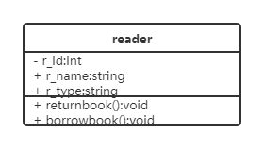
类
如图所示的是一个类图，其中reader是类的名称，5个属性中，r_id是私有属性（Private），类型为int。r_name、r_type是公有属性，类型都是string。两个操作都是共有的（Public），均没有返回值。

Slide 11
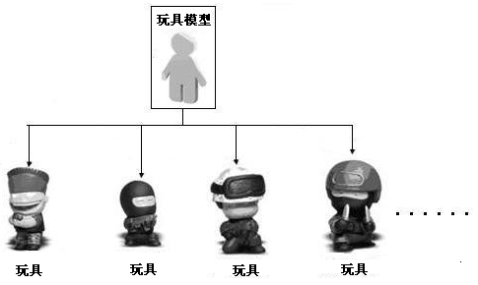
类
实例的概念
实例这个概念和对象很相似，在UML中，会经常使用实例这个术语。一般的，实例这个概念比较广泛，它不仅是对类而言，其他建模元素也有实例。例如，类的实例是对象，而关联的实例就是链。
一般地，实例就是由某个特定的类所描述的一个具体的对象。
在图中，可以将玩具模型看作是一个类，将一个个玩具看作对象，从玩具模型和玩具之间的关系便可以看出类与对象之间的关系。类用于描述多个对象的共同特征，它是对象的模板。对象用于描述现实中的个体，它是类的实例。从上图中可以明显看出对象是根据类创建的，并且一个类可以对应多个对象。

Slide 12
封装
封装（Encapsulation）就是把一个对象的方法和属性组合成一个独立的单位，并尽可能隐蔽对象的属性、方法和实现细节的过程，仅仅将接口进行对外公开。例如.reader类就反映了类的封装性。在reader类中，将属性(如r_id;r_name等)和方法(如returnbook();borrowbook())进行了组合，对外只提供了reader类的一些属性和方法，而对于方法的具体实现过程是隐藏的。
实际上，封装包含两层含义：
一层是把类的全部属性和全部方法结合在一起，形成一个不可分割的独立单元(类），对象的属性（除了公有访问的属性）只能由这个对象的方法来存取。
二层是信息隐蔽，即尽可能隐蔽类的内部细节，对外形成一个边界（或者说形成一道屏障），只保留有限的对外接口使之与外部发生联系。
实现封装的步骤：
（1）修改属性的可见性来限制对属性的访问。
（2）为每个属性创建一对赋值方法和取值方法，用于对这些属性的访问。
（3）在赋值和取值方法中，加入对属性的存取限制。

Slide 13
封装
在访问类的时候，根据其封装的特点，对外访问时提供了以下四种访问控制机制。
可见性 | 介绍 | UML中的表示
Public | 共有访问。最高一级的访问，所有的类都可以访问 | +
Protected | 受保护的。只有同一个包中的类或者子类可以进行公开访问。 | #
Private | 私有访问。最低一级的访问，只能在对象的内部访问，不对外公开。 | -
Default | 默认的。属于当前目录(包)下的类都可以访问。 | ~
因此，根据类的封装性在对属性和方法进行访问时，就需要知道其访问的控制级别，否则是不能使用的。

Slide 14
封装
封装将类的信息进行了隐蔽，使得类彼此相对独立，对于一个类可以只考虑其对外所提供的接口，即有什么功能，能做什么，而不需要注意其内部实现的细节，也就是说这些功能是如何实现的。
将类进行封装，使得对象以外的部分不能随意对对象的内部属性和方法做修改，从而有效地避免了外界产生的错误对其造成的影响，极大地降低了查错和排错的难度。此外，当对对象的内部实现做修改时，由于其只是通过一些外部的接口对外提供服务，同样也减小了其内部的修改对外界所造成的影响。
封装机制将对象的开发者和使用者进行分离，使用者不需要知道对象具体的实现细节，只需要使用开法者提供的外部接口，就可以使用对象提供的功能。因此封装的结果实际上是将对象的复杂实现进行了隐蔽，并提供了代码的可重用性，从而降低了软件开发的难度。

Slide 15


封装
综上所述，封装的最大优点如下。
1）方便了使用者对类和对象的操作，并降低了使用者错误修改其属性的几率。
2）体现了系统之间的松散耦合关系并提高了系统的独立性。
3）提高了程序的复用性。
4）针对大型的开发系统，降低了开发风险。如果整个系统开发失败，一些相对独立的子系统仍然存在可用价值。
综上所述，系统的封装性越高，相对独立型就越强，并且使用也更方便。

Slide 16
继承
客观世界的事物除了具有共性外，还存在着特性。如果只一味地考虑事物的共性，而忽略了事物的特性，就不能反映出客观世界中事物之间所存在的层次关系，也就不能正确地、完整地、详细地描述客观世界。如果在分析客观世界的事物时，先忽略其特性，抽取事物的共性,这样就能够得到一个适合客观事物某个集合的类。如果在这个抽象类的基础上,再考虑在对事物进行抽象的过程中每个对象被忽略的那部分特性,增加特性后就能够形成一个新的类,这个新类具有前一个类的全部特征，是前一个类的子集，这两个类之间就形成了一种层次结构，称为继承结构。
继承(Inheritance)是一种一般类与特殊类的层次模型。继承性是指特殊类的对象具有其一般类的属性和方法,在其之上又增加了自己的特殊属性和方法。继承意味着在特殊类中不用重新定义在一般类中已经定义过的属性和方法,特殊类可以自动地、隐含地拥有其一般类的属性与方法。继承体现了类之间代码的重用性特点，提供了一种明确表达共性的方法。对于一个特殊类,既有自己新定义的属性和方法，还有从一般类中继承下来的属性和行为。尽管继承下来的属性和行为是隐藏的，但无论在概念上还是在实际使用效果上，都是这个类的属性和行为。当这个特殊类又被它更下层的特殊类继承时，它继承来的和自己定义的属性和方法又被下一层的特殊类继承下去。因此,继承具有传递性,体现了客观世界中特殊与一般之间的关系。

Slide 17
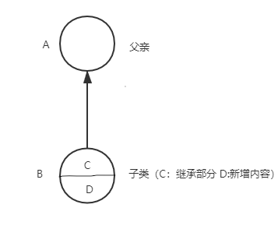
继承
继承中的两个概念：父类和子类
子类:指的是通过继承创建的新类，称为“子类”或者“派生类”。
父类:指的是被继承的类，称为“基类”、“父类”或“超类”。
继承的过程，就是从一般到特殊的过程。继承性提供了父类和子类之间共享数据和方法的一种机制。继承表示的是类之间的一种关系，在定义和实现一个类的时候，可以通过一个已经存在的类来创建新类，把这个已经存在的类作为父类,将其所定义的内容作为自己的内容的一部分，并加入一些新的内容。如图所示表示了父类A和它的子类B之间的维承关系,箭头从子类B指向父类A。子类B由继承部分(C)和增加部分(D)组成。

Slide 18
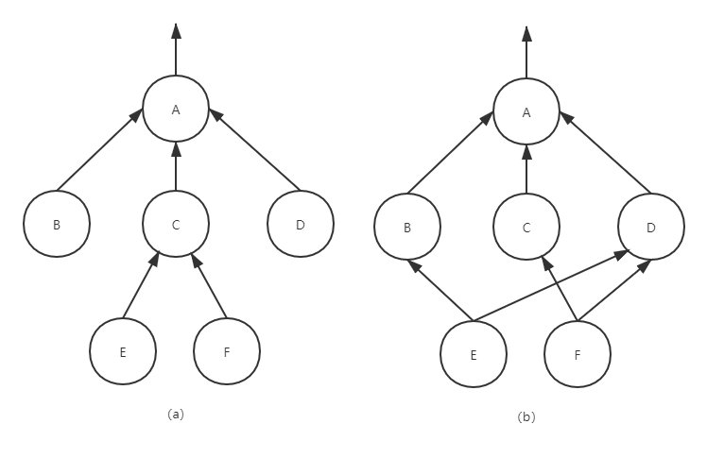
继承
单重继承所表示的类之间的关系类似一棵树。在图中，每个类都只有一个父类，如类A是最顶层的父类,类B、C和D是类A的子类，类C是类E和F的父类。多重继承所表示的类之间的关系比单重继承复杂，一个类可以有多个父类对应，如图(b)中的类E和F，其中类E的父类是类B和D，而类F的父类是类C和D。
此外,继承关系是可传递的，如图 (a)中的类F继承类C，而类C继承类A，因此类F也继承了类A，所以类F也是类A的子类，是间接的子类，类C则是类A的直接子类。
继承性分为单重继承和多重继承两类。
单重继承:指的是一个子类只有一个父类。
多重继承:指的是一个子类可以有多个父类。单重继承和多重继承时父类和子类之间的关系如图所示,其中图(a)表示的是单重继承,图(b)表示的是多重继承。

Slide 19
继承
在软件开发过程中.继承性体现的是软件模块的可重用性和独立性，可以缩短软件的开发周期，提高软件的开发效率，并为日后的维护和修改软件提供了便利。因为如果要修改某个模块的功能，只需在相应的类中进行一些变动，而它派生的所有类都自动地、隐含地做了相应的改动。
综上所述，继承真实地反映了客观世界中事物的层次关系，通过类的继承，能够实现对问题的深人抽象描述，反映出事物的发展过程。继承性是面向对象程序设计语言不同于其他语言的最主要的特点。

Slide 20
多态
客观世界的事物具有特性，可以以不同的形态存在，在面向对象程序设计中也参考了客观世界的多态性特点。
也就是说类具有多态性，它体现了在不同的对象收到相同的消息后，可以产生多种不同的行为方式。多态性使得同一个属性或行为在父类及其各派生类中可以具有不同的语义。例如，在一般类“几何图形”中定义了“计算图形面积、周长或绘制图形”等行为，但是这些行为并不具备具体的含义，也就是说还不确定要计算什么几何图形的面积或者是绘制一个什么样的图形。根据一般类再定义特殊类如“矩形”、“正方形”、“圆”和“梯形”等，它们都继承了父类“几何图形”的“计算图形面积、周长或绘制图形”等行为，因此自动具有了“计算面积或绘制图形”的功能，但每个特殊类的功能却不一样，一个是要计算举行的面积或画出一个矩形，另一个是计算正方形的面积或是要画出一个正方形等功能。这样的计算面积或绘图的消息发出后，矩形、正方形等类的对象接收到这个消息后各自执行不同的计算面积或绘图函数。

Slide 21
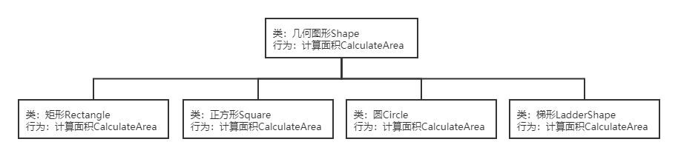
多态
具体来说，多态性（Polymorphism）是指类中同一函数名对应多个功能相似的不同函数，可以使用相同的调用方式来调用这些具有不同功能的同名函数，根据所传的数据选定相应的函数，从而去执行不同的功能。
在面向对象程序设计中通过继承性和多态性的结合，可以生成许多类似但是功能却各不相同的对象。根据继承性的特点，这些对象共享一些相似的特征，并显出自己的特性；根据多态性，针对相同的消息，不同对象可以具有特殊的表现形式，实现个性化的设计。

Slide 22
消息
在面向对象程序设计中，对象之间要进行数据的传递是通过消息进行通信的，多个对象之间通过传递消息来请求或提供服务，从而使一个软件具有更强大的功能。
在面向对象的系统中，把“请求”或“命令”抽象成“消息”，当系统中的其他对象请求这个对象执行某个服务时，就将一个消息发送给另一个对象，接收到消息的对象将消息进行解释，然后响应这个请求，完成指定的服务。通常，把发送消息的对象称为发送者，把接收消息的对象称为接收者。通常，一个消息由以下几部分组成。
(1)提供服务的对象名。
(2)服务的标识，即方法名。
(3)输人信息，即实际参数。
(4)响应结果，即返回值或操作结果。
消息是实现对象之间进行通信的一种机制，对于一个对象可以接收不同形式的多个消息，并产生不同的结果；相同形式的消息可以发送给不同的对象，并产生不同的结果；在发送消息的时候可以不考虑具体的接收者，对象可以对消息做出响应，也可以拒绝消息，也就是说不是必须要对消息做出响应。

Slide 23
Q&A
1.什么是对象？请说出对象的特征？
对象是面向对象的基本构造单元，是系统中用来描述客观事物的一个实体；
对象的特征：
模块化；继承；动态连接性；
2.请说出面向对象的三大特点。
封装，继承，多态

Slide 24
面向对象开发
Object-oriented development method
系统调查与需求分析
面向对象分析方法
面向对象设计方法
第二部分

Slide 25
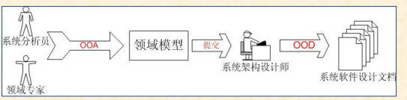
面向对象方法(简称为OO)具有很强的类的概念,因此它能很直观地模拟人类对客观世界的认识方式,这样也就能模拟人类在认知过程中的由—般到特殊或由特殊到一般的归纳功能,前面介绍的类的概念既能够反映出对象的本质属性,又提供了实现对象共享机制的理论根据。
如果遵照面向对象方法的思想进行软件系统的开发,其过程共分成4个阶段。

Slide 26
面向对象
（1）系统调查和需求分析,分析问题并求解。
对用户的开发需求以及要开发的系统所面临的问题进行调查和研究。针对复杂的问题领域,抽象出对象及其属性和方法。这一个阶段通常称为面向对象分析(OOA)。
（2）整理问题:对第一阶段的结果进一步抽象、归类整理。
对每一部分进行分别的具体的设计,先是进行类的设计,类的设计可能包含多个层次(利用继承、派生)。然后在这些类的基础之上,提出程序设计的思路和方法,对算法进行设计。在设计阶段,不牵扯某一种具体的计算机语言,而是用一种更通用的描述工具进行描述,这个阶段即为面向对象设计(OOD)。
（3）程序实现。
利用面向对象的程序设计语言,进行系统的实现,即面向对象编程（OOP)。
（4）系统测试。
系统开发好后,在交付用户使用前,必须对程序进行严格的测试。测试的主要目的就是发现程序中的错误,进行改正，使得系统更健壮。面向对象测试时,采用面向对象的方法进行测试,以类作为测试的一个基本单元。这个阶段称为面向对象测试(OOT)。

Slide 27
系统调查和需求分析
面向对象的系统调查和需求分析阶段主要是提取系统的需求,也就是要分析出为了满足用户的需求,系统必须“做什么”(系统能提供的功能),而不是“怎么做”(系统如何实现)。
1.分析过程概述
在进行系统调查和需求分析阶段,系统分析员要对需求文档进行分析。通过分析可以发现并对需求文档中的歧义性、不一致性进行修正,剔除那些冗余内容,挖掘系统中应该存在的潜在内容,弥补系统中的不足,从而使需求文档更完整和准确。
对需求文档进行了分析和整理后,为了给面向对象分析过程提供依据,要进行需求建模。这时系统分析员根据提取的用户需求,对用户的需求进行深入地理解,识别出问题领域内的对象,并分析对象之间的关系，抽象出目标系统需要完成的任务,这样就可以利用OOA模型准确地表示出来,即用面向对象观点建立对象模型、动态模型和功能模型。
进过需求的分析和建模,最后对所得的需要进行评审。通过用户、领域专家、系统分析员和系统设计人员的评审,并进行反复修改后,最终确定目标系统的需求规格说明。

Slide 28
系统调查和需求分析
2.实例需求文档
需求文档也叫需求陈述或问题陈述。对于要开发的任何一个系统，需求陈述是首要任务。因为系统最终是要由用户使用,而在该过程中,主要是陈述用户的需求,即该系统应该“做什么”,而不是“怎么做”,即系统要完成的任务是什么，而不是解决问题的方法。
在进行需求陈述时,必须要清楚所要解决问题的目标。如果目标模糊,将会影响整个系统分析、设计和实现等后续开发阶段的所有工作。也就是说,需求质量的好坏直接影响到整个系统的质量,是很关键的过程,如果想准确表达用户的要求,在对需求进行陈述时需要分析人员和用户一起研究和讨论。

Slide 29

面向对象分析法 OOA
Object-Oriented Analysis
在一个系统的开发过程中进行了系统业务调查以后，按照面向对象的思想来分析问题。OOA与结构化分析有较大的区别。OOA所强调的是在系统调查资料的基础上，针对OO方法所需要的素材进行的归类花分析和整理，而不是对管理业务现状和方法的分析。
OOA模型由5个层次（主题层、对象类层、结构层、属性层和服务层）和5个活动（标识对象类、标识结构、定义主题、定义属性和定义服务）组成。在这种方法中定义了两种对象类之间的结构，一种称为分类结构，一种称为组装结构。分类结构就是所谓的一般与特殊的关系。组装结构则反映了对象之间的整体与部分的关系。
OOA中的5个层次和5个活动继续贯穿在OOD（面向对象设计）过程中。OOD模型由4各部分组成。它们分别是设计问题域部分、设计人机交互部分、设计任务管理部分、和设计数据管理部分。

Slide 30
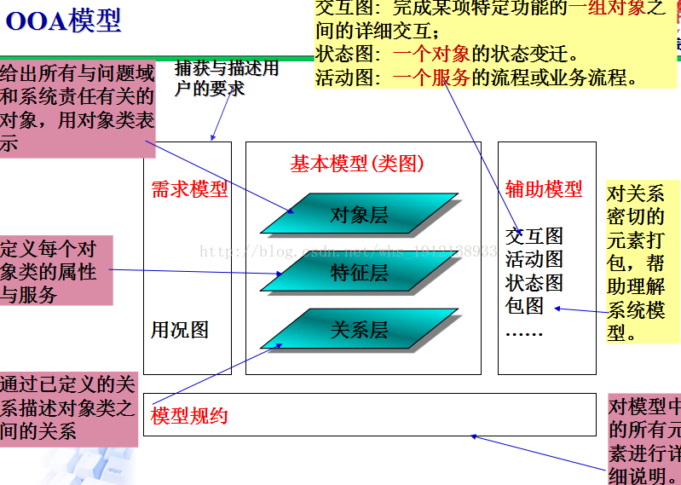
面向对象分析法模型

Slide 31
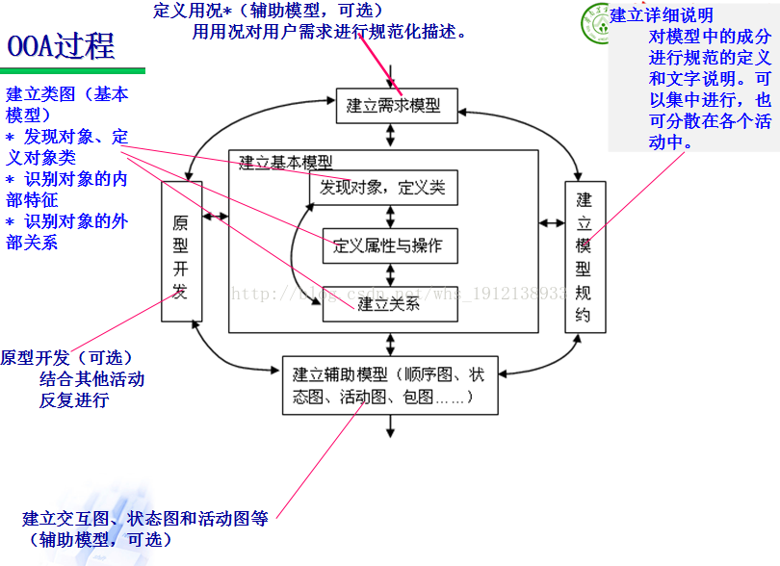
面向对象分析法过程

Slide 32
面向对象设计方法 OOD
Object-oriented Design
根据需求决定所需的类、类的操作以及类之间关联的过程。OOD的 目标是管理程序内部各部分的相互依赖。为了达到这个目标，OOD要求将程序分成块，每个块的规模应该小到可以管理的程度，然后分别将各个块隐藏在接口（interface）的后面，让它们只通过接口相互交流。这种依赖关系的转换使得系统的各部分具有了可复用性。OOD是一种解决软件问题的设计范式（paradigm），一种抽象的范式。使用OOD这种设计范式，我们可以用对象（object）来表现问题领域（problem domain）的实体，每个对象都有相应的状态和行为。
与传统方法的区别：
在OOD中，我们创建的抽象不依赖于任何细节，而细节则高度依赖于上面的抽象。这种依赖关系的倒转正是OOD和传统技术之间根本的差异，也正是OOD思想的精华所在。

Slide 33
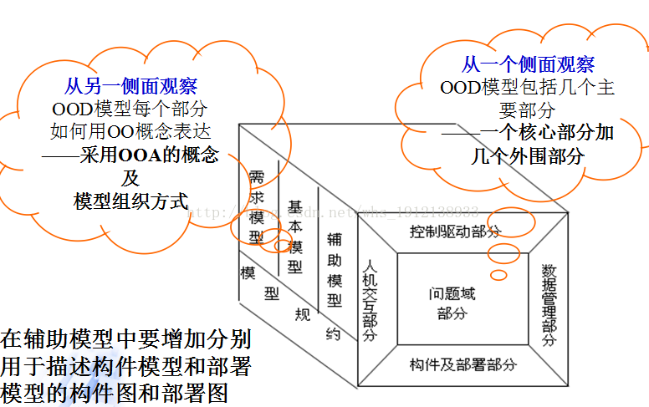
面向对象设计方法过程

Slide 34
面向对象设计编程 OOP
Object Oriented Programming
是一种计算极编程架构。OOP的一条基本准则是计算机程序是由单个能够引起子程序作用的单元或对象组合而成。OOP达到了软件工程的三个主要目标:重用性,灵活性和扩展性。为了实现整体运算,每个对象都能够接收消息,处理数据和向其它对象发送消息。OOP主要有以下的概念和组件。
组件：数据和功能一起在运行着的计算机程序中形成的单元,组件在OOP计算机称重是模块和结构化的基础。
抽象性：程序有能力忽略正在处理中信息的某些方面,即对信息主要方面关注的能力。
封装：也叫作信息封装。确保组件不会以不可预期的方式改变其它组件内部状态;只有在那些提供了内部状态改变方法的组建中,才可以访问其内部状态。每类组件都提供了一个与其它组件联系的接口。并规定了其它组件进行调用的方法。
多态性：组件的引用和类集会涉及到其它许多不同类型的组件,而且引用组件所产生的的结果得依据实际调用的类型。
继承性：允许在现存的组件基础上创建子类组件,着统一并强调了多态性和封装性。典型的来说就是用类来对组件进行分组,而且还可以定义新类为现存的类的扩展,这样就可以将类组织成树形或网状结构,这体现了动作的通用性。

Slide 35
Q&A
3. 简述面向对象方法的思想进行软件系统的开发的四个阶段。
答：OOA、OOD、OOP、OOT

Slide 36
软件建模概述
Overview of software modeling
软件建模的概念
软件建模的用途
软件建模的优点
第三部分

Slide 37
模型提供了系统的蓝图，可以包括详细的计划，也可以包括从很高的层次考虑系统的总体计划。一个好的模型包括那些有广泛影响的主要元素，而忽略那些与给定的抽象水平不相关的次要元素。每个系统都可以从不同的方面用不同的模型来描述，因而每个模型都是个在语义上闭合的系统抽象。模型可以是结构性的，强调系统的组织。它也可以是行为性的，强调系统的动态方面。
建模是为了能够更好地理解正在开发的系统。通过建模，要达到如下4个目的。
（1）模型有助于按照实际情况或按照所需要的样式对系统进行可视化。
（2）模型能够规约系统的结构或行为。
（3）模型给出了指导构造系统的模板。
（4）模型对做出的决策进行文档化。

Slide 38
软件建模的概念
模型是对现实存在的实体进行抽象和简化，模型提供了系统的蓝图。模型过滤了非本质的细节信息，使问题更容易理解。抽象是一种允许我们处理复杂问题的方法。为建立复杂的软件系统，必须抽象出系统的不同视图，使用精确的符号建立模型，验证这些模型是否满足系统的需求，并逐渐添加细节信息把这些模型转变为实现。这就是软件建模。这样的个过程就是软件模型形成的过程，软件建模是捕捉系统本质的过程，把问题领域转移到解决领域的过程。
软件建模是开发优秀软件的一个核心工作，其目的是把要设计的结构和系统的行为联系起来，并对系统的体系结构进行可视化和控制。可视化建模是使用一些图形符号进行建模，可以捕捉用户的业务过程，可以作为一种很好的交流工具，可以管理系统的复杂性，可以定义软件的架构，还可以增加重用性。

Slide 39
什么是软件建模
建模就是采用表格化、图形化、公式化的方式，将系统的构成及其构成间的关系呈现给人们的一种技术方法。可能是因为软件本身的不可见，使得软件的建模也显得抽象，但在平常生活中，建模随处可见，比如盖房子，需要画图纸，画图纸就是建模的过程，而图纸就是建模产出的模型。在楼盘预售时，房子都还没建好，地产商会先做个缩小版的原型出来，甚至做个样板房让顾客有直观的感受，这个也是建模。当房子卖出去了，屋主需要装修了，找装修公司设计，设计师根据屋主需要设计一套图纸，甚至细到水电的走线，这些也是建模。因此将开发软件比作盖房子，其建模过程就相当于绘制图纸的过程。
可以说对软件系统进行建模的目的是帮助我们按照实际情况或按我们需求的样式对系统进行可视化；提供一种详细说明系统的结构或行为的方法；给出一个知道系统构造的模板；对我们所作出的决策进行文档化。

Slide 40
结构化分析方法
结构化分析方法（Structured Analysis，简称SA）是将待解决的问题看做一个系统，从而用系统科学的思想方法（抽象、分解、模块化）来分析和解决问题，并基于功能分解设计系统结构，通过不断把复杂的处理逐层分解来简化问题，其最核心思想是自顶向下的分解。
结构化分析方法模型如下所示：
● 数据字典是模型的核心，是关于数据的信息集合，也就是对数据流图中包含的所有元素定义的集合。对于数据流图中出现的所有被命名的图形元素加以定义，使得每个图形元素的名字都有确切的解释。
● 实体关系图（ER图）：描述数据对象间的关系，用于数据建模。
● 数据流图（DFD图）：描述了数据流在系统中流动的过程，以及对数据流进行变换的功能，用于功能建模。
● 状态迁移图（STD图）：描述了对外部事件的响应方式，表示了系统的各种行为模式（称为状态）以及在状态间进行变迁的方式，用于行为建模。
可见，结构化分析方法包含3层建模，数据建模、功能建模以及行为建模。

Slide 41
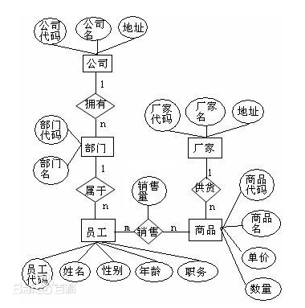
ER图
数据模型常见的一种就是ER图，ER图也称实体关系图(Entity Relationship Diagram)，提供了表示实体类型、属性和联系的方法。用矩形表示实体型，矩形框内写明实体名；用椭圆表示实体的属性，并用无向边将其与相应的实体型连接起来；用菱形表示实体型之间的联系，在菱形框内写明联系名，并用无向边分别与有关实体型连接起来，同时在无向边旁标上联系的类型（1:1,1:n或m:n）。ER图示例如下图所示，具体绘制方法不做详细说明。
另外，对于设计方面的数据建模包括概念建模、逻辑建模和物理建模，而需求分析中的数据建模相当于设计中第一阶段的概念建模。

Slide 42
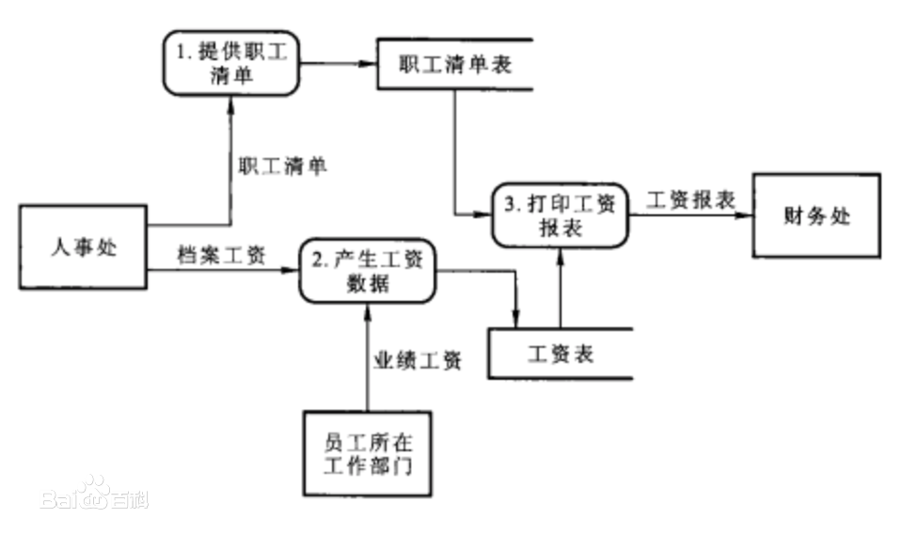
DFD图
当数据或信息“流”过信息系统时将会被系统的功能所处理、加工活变换，再将处理或变换后的数据从系统中输出，DFD图从数据传递和加工角度，以图形方式来表达系统的逻辑功能、数据在系统内部的逻辑流向和逻辑变换过程。而功能建模正是通过DFD图将系统所需实现的功能绘制出来的过程。
DFD图的基本组成包括数据流、加工、数据存储和外部实体。通常用箭头标志数据流，用圆或椭圆表示加工，用双杠表示数据存储，用方框表示外部实体，即数据的源点或终点。

Slide 43
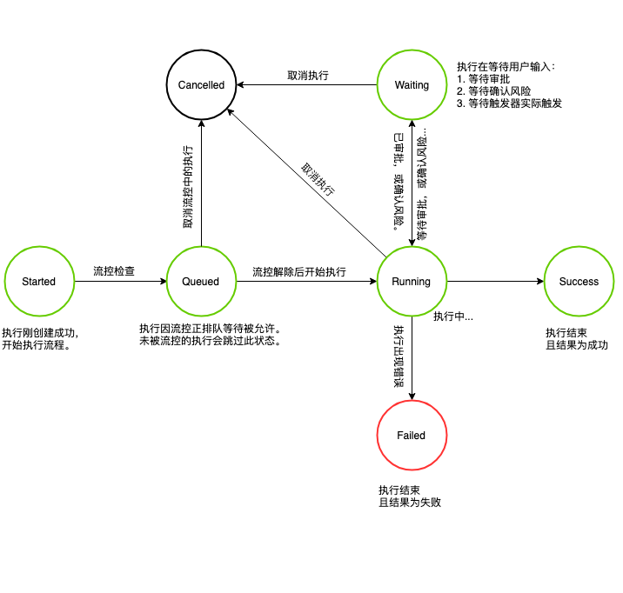
STD图
STD图（State Transition Diagram）用于描述系统或对象的状态，以及导致系统或对象状态发生改变的事件，从而描述系统的行为。它指明了作为特定事件的结果（状态），在状态中包含可能执行的行为。
STD图中，用圆圈表示可得到的系统状态，用箭头表示从一种状态向另一种状态的迁移，在箭头上要写上导致迁移的信号或事件的名称。

Slide 44
软件建模的用途
现在的软件越来越大，大多数软件的功能都很复杂，使得软件开发只会变得更加复杂和难以把握。解决这类复杂问题最有效的方法之一就是分层理论，即将复杂问题分为多个问题逐一解决。软件模型就是对复杂问题进行分层，从而更好地解决问为什么要对软件进行建模的原因。有效的软件模型有利于分工与专业化生产，从而节省生产成本。为了降低软件的复杂程度，便于提早看到软件的将来，便于设计人员和开发人员交流从而使用了软件建模技术。对于软件人员来说，模型就好像是工程人员的图纸一样重要，只是目前来看软件模型在软件工程中的重要性还远远没有达到图纸在其他工程中的地位。

Slide 45
软件建模的优点
软件建模主要有以下几个优点。
（1）使用模型便于从整体上、宏观上把握问题，以便更好地解决问题。
（2）软件建模可以加强软件工作人员之间的沟通，便于提早发现问题。
（3）模型为代码生成提供依据，帮助人们按照实际情况对系统进行可视化。
（4）模型允许人们详细说明系统的结构或行为，给出了一个指导人们构造系统的模板，并对人们做出的决策进行文档化。

Slide 46
Q&A
4. 结构化分析方法包含哪三层建模？
数据建模、功能建模以及行为建模。
5. 软件建模有哪些优点？
（1）使用模型便于从整体上、宏观上把握问题，以便更好地解决问题。
（2）软件建模可以加强软件工作人员之间的沟通，便于提早发现问题。
（3）模型为代码生成提供依据，帮助人们按照实际情况对系统进行可视化。
（4）模型允许人们详细说明系统的结构或行为，给出了一个指导人们构造系统的模板，并对人们做出的决策进行文档化。

Slide 47
UML建模工具
UML modeling tool
常用的UML建模工具
双向工程
第四部分

Slide 48

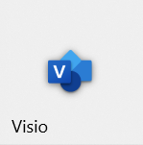

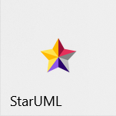
面向对象的软件建模工具应对软件系统的模型进行可视化、构造和文档化。一套面向对象的软件建模工具应该给予特定的概念和表示方法，通过对建模人员进行过程性支持、辅助进行建模外，还要安装规范生产相应的开发文档，尽可能多地生成代码。

Slide 49
面向对象的软件建模工具应该具有以下功能：
（1）绘图。
（2）存储。
（3）一致性检查。
（4）对模型进行组织。
（5）导航。
（6）写作支持。
（7）逆向项目。
（8）集成。
（9）支持多种抽象层和开发过程。
（10）文档生成。
（11）脚本编程。

Slide 50
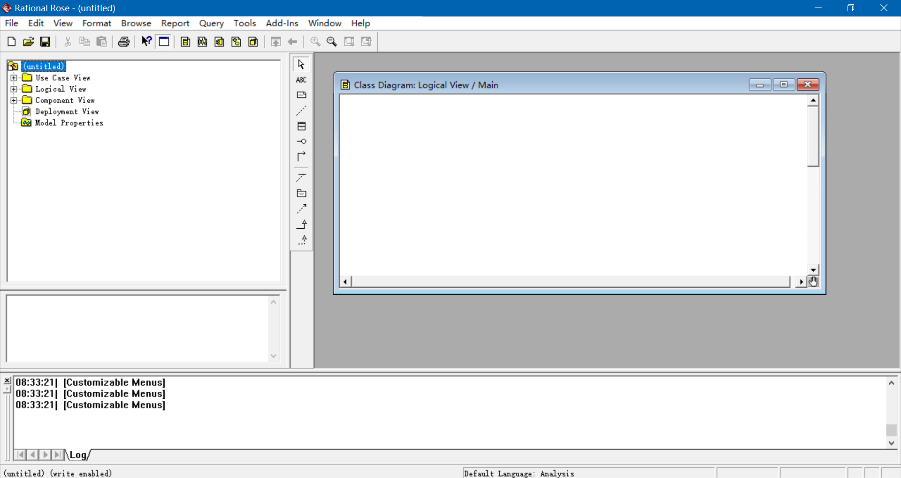
常用UML工具Rose
[5]
Rational Rose 是Rational公司出品的一种面向对象的统一建模语言的可视化建模工具，用于可视化建模和公司级水平软件应用的组件构造。Rose是直接从UML发展而诞生的设计工具，它的出现就是为了对UML建模的支持。
特点：
UML工具库齐全，内容丰富
软件界面一般；有上手难度
Rational Rose 软件界面

Slide 51
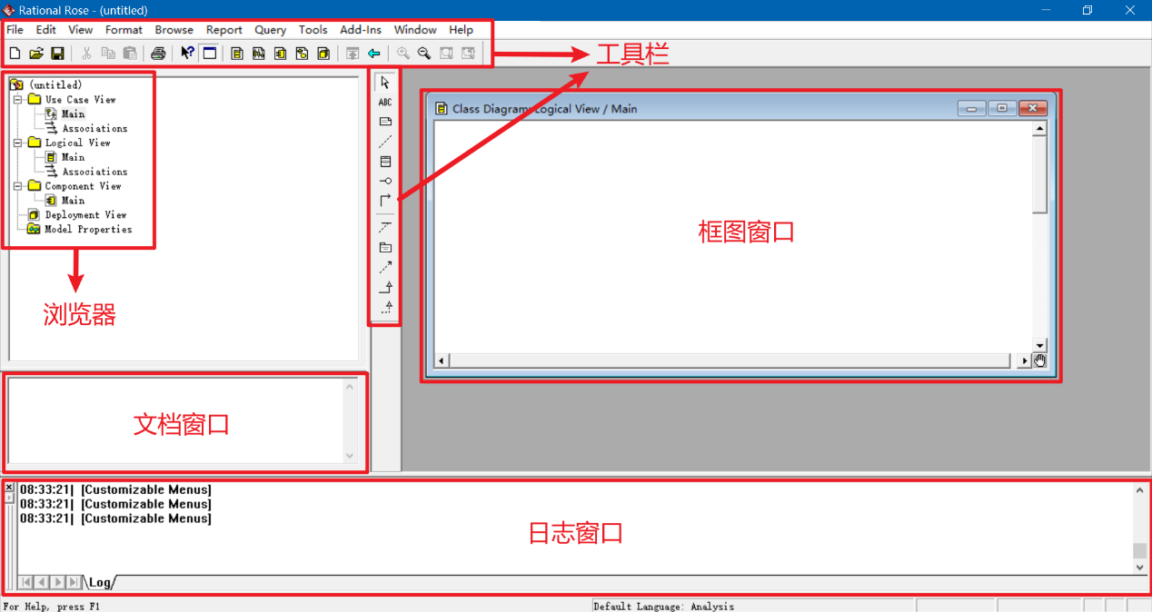
常用UML工具Rose
[6]
Rational Rose界面
浏览器：用于在模型中迅速漫游。
文档工具：用于查看或更新模型元素的文档。
工具栏：用于迅速访问常用命令。
框图窗口：用于显示和编辑一个或几个UML框图。
日志：用于查看错误信息和报告各个命令的结果。
Rational Rose 界面说明

Slide 52
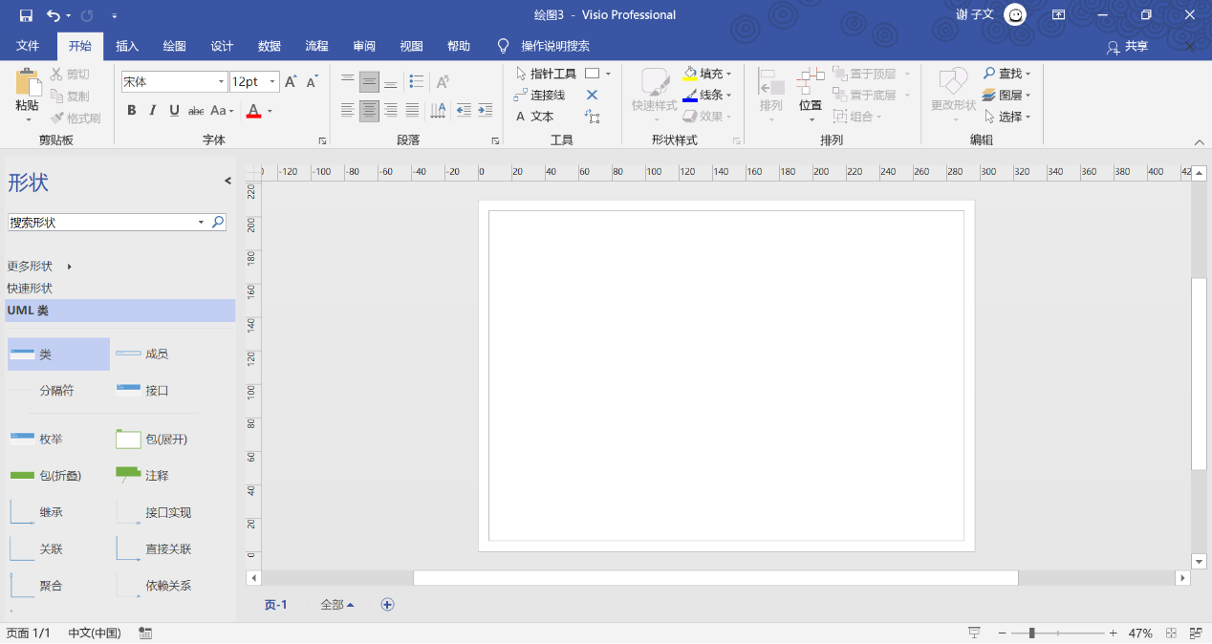
常用UML工具Visio
Visio 原来仅仅是一种画图工具，能够用来描述各种图形（从电路图到房屋结构图），也是到Visio2000 才开始引进软件分析设计功能到代码生成的全部功能，它可以说是目前最能够用图形方式来表达各种商业图形用途的工具（对软件开发中的 UML 支持仅仅是其中很少的一部分）。
特点：
中文界面，界面美观，易上手
UML模板库比较少
Microsoft Visio 软件界面

Slide 53
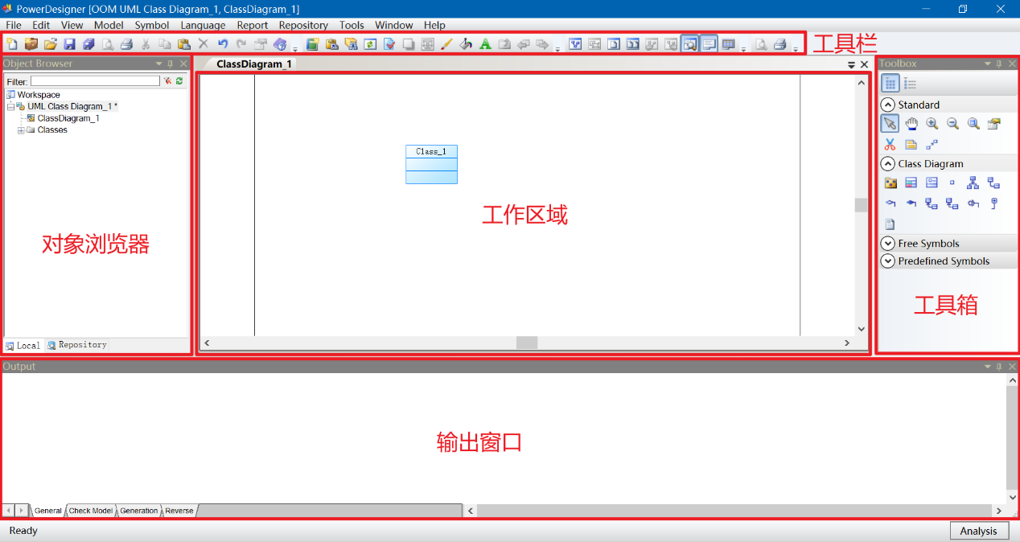
常用UML工具PowerDesigner
[7]
PowerDesigner是Sybase公司的CASE工具集，使用它可以方便地对管理信息系统进行分析设计，它几乎包括数据库模型设计的全过程。利用PowerDesigner可以制作数据流程图、概念数据模型、物理数据模型，可以生成多种客户端开发工具的应用程序，还可为数据仓库制作结构模型，也能对团队设备模型进行控制。它可与许多流行的数据库设计软件，如PowerBuilder、Delphi、VB等相配合使用来缩短开发时间和使系统设计更优化。
PowerDesigner 界面说明

Slide 54
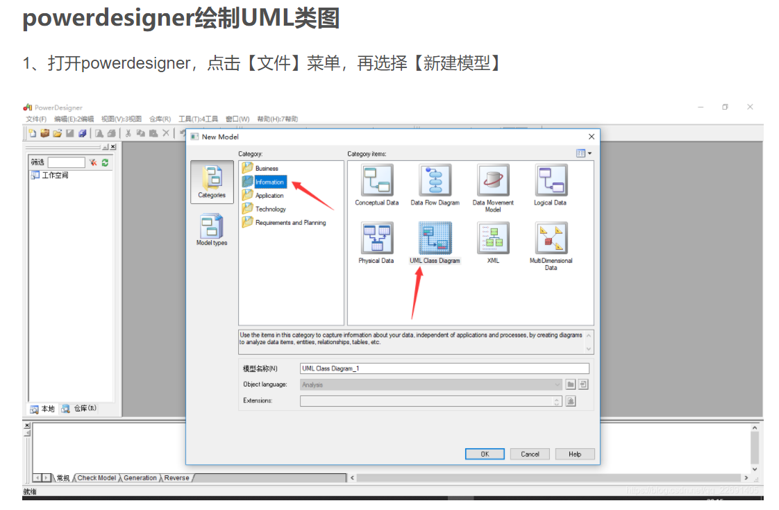
-PowerDesigner 绘制UML-
常用UML工具PowerDesigner
PowerDesigner开始是对数据库建模而发展起来的一种数据库建模工具，直到7.0版才开始支持面向对象的开发，后来又引入了对UML的支持。
PowerDesigner对数据库建模的支持非常好，支持了90%左右的数据库，但对UML建模使用的各种图的支持不尽人意，虽然在近几个版本上有所加强，但使用它来进行UML开发的人并不是很多，很多人都是用它来进行数据库的建模。但不可否认的是，使用UML分析，PowerDesigner 可以生成代码，并对Sybase的产品、C++、Java、VB、C#有很好的支持。
特点：
使用UML分析，PowerDesigner 可以生成代码，并对Sybase的产品、C++、Java、VB、C#有很好的支持。
界面一般，对UML建模使用的各种图的支持不尽人意.

Slide 55
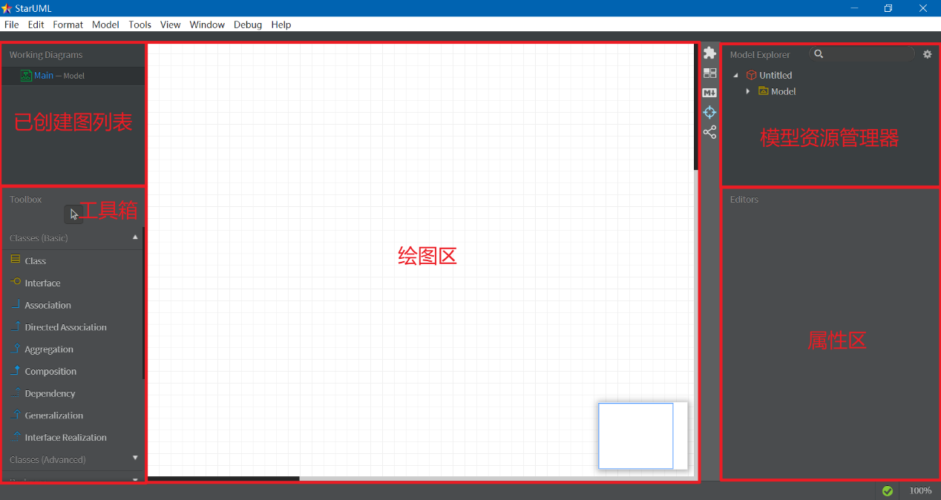
常用UML工具StarUML
[8]
StarUML（简称SU），是一款开放源代码的UML开发工具，是由韩国公司主导开发出来的产品，可以直接到StarUML网站下载。
StarUML是一种创建UML类图，生成类图和其他类型的统一建模语言（UML）图表的工具。StarUML发展快、灵活、可扩展性强。
特点：
界面美观，简明清晰，教材中有详细使用介绍
本组决定使用Visio

Slide 56
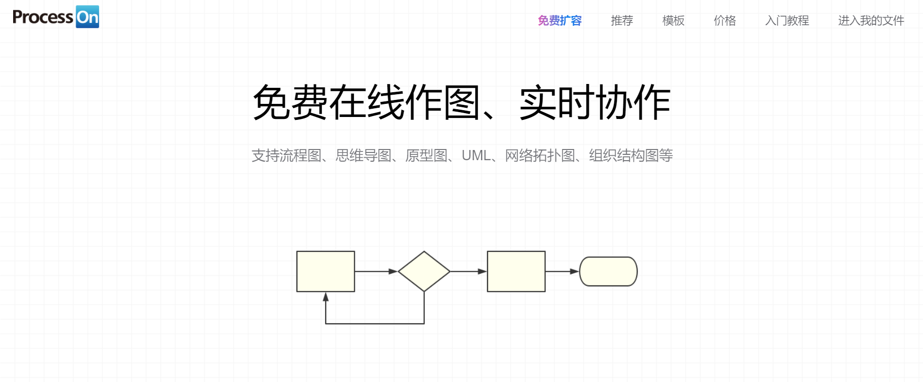
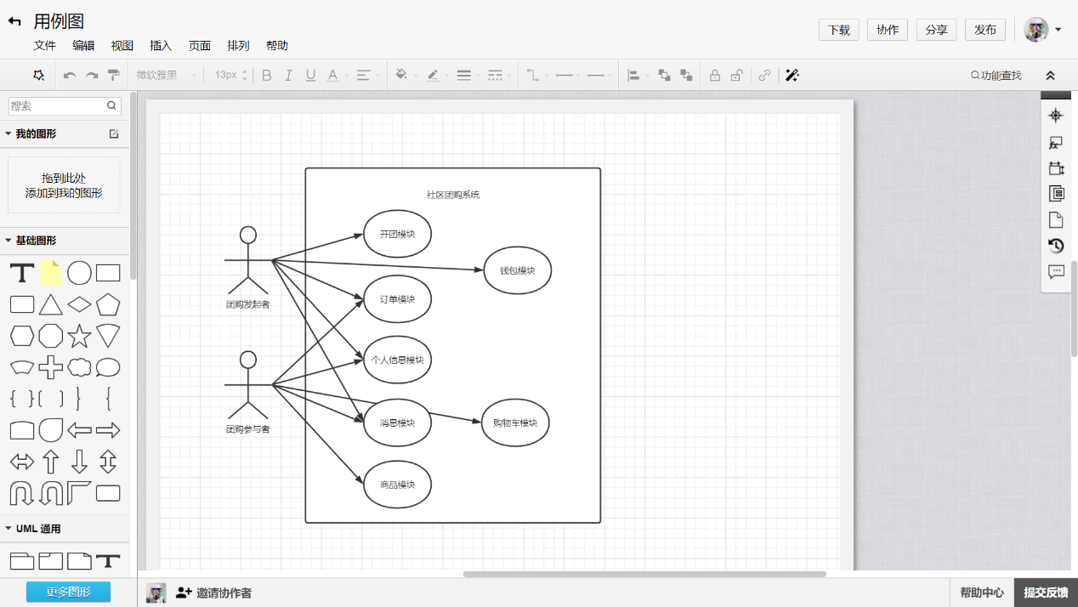
常用UML工具ProcessOn
特点：
中文界面，界面美观，简明清晰，网站式工具无需安装。
但是是会员制，免费用户可以保存的工程数量限制在9个；对UML的支持不是很全面。

Slide 57
双向工程
无论是从模型生成代码还是从代码生成模型，都是一项非常复杂的工作。StarUML将正向和逆向工程结合在了一起，并且提供了一种在描述系统的架构或设计和代码的模型之间进行双向交换的机制。
正向工程
正向工程（代码生成）是指从模型直接产生一个代码框架，这将为程序员节约很多用于编写类、属性、方法代码的琐碎的工作时间。但是这不等同于不用编写代码了，而是存在了一个框架，这个框架可以使开发人员思路更清晰。在StarUML中，可以将模型中的一个或多个类图转换为Java、C++、C#源代码的过程。
逆向工程
逆向工程是分析Java代码，然后将其转换到模型的类的过程。StarUML可以从现有的Java代码创建一个类图，这被称为“reverse engineering”，当从现有的代码生成图表，或者修改了生成的代码，并且想在图表中反映出来时，就要启用逆向工程了。
通过图表或者文本编辑器去反复工作的过程，是面向对象编程中的一个基本过程，被称为round-trip engineering。

Slide 58
参考资料和绩效
Reference and performance
第六部分

Slide 59
参考资料
[1]软件需求十步走 新一代软件需求工程实践指南_杨巨龙，周永利编著_北京：电子工业出版社
[2]软件需求最佳实践：SERU过程框架原理与应用
[3]浅谈软件需求建模https://www.cnblogs.com/feng9exe/p/6700944.html
[4]阿里云 状态转换图 https://help.aliyun.com/document_detail/122212.html
[5]Rational Rose安装教程：https://blog.csdn.net/hdkvsyralkvv_hk/article/details/105330982
[6]Rational Rose使用教程：https://blog.csdn.net/gz153016/article/details/49641847
[7]PowerDesigner画UML教程：https://blog.csdn.net/qq_22691405/article/details/86514190
[8]StarUML安装教程：https://www.lmaye.com/2020/11/10/20201111000508/

Slide 60
绩效评价
姓 名 | 工 作 | 评 分
彭昕怡 | 查找“面向对象的基本概念”的资料 | 8.1
张安硕 | 查找“面向对象开发部分”的资料 | 8.45
刘书宇 | 整合资料为PPT | 9
梁泽生 | 查找“软件建模概述”的资料 | 8.25
谢子文 | 查找“UML建模工具”的资料 | 8.25
绩效评价采用组内互评模式，工作量和完成度两项工作指标在单人评分中各占比50%，单人评分中自评占总评分10%，项目经理占比30%，其他组员各占20%。
绩效详情表格

Slide 61
谢谢大家！
Thank You

